Slide 1
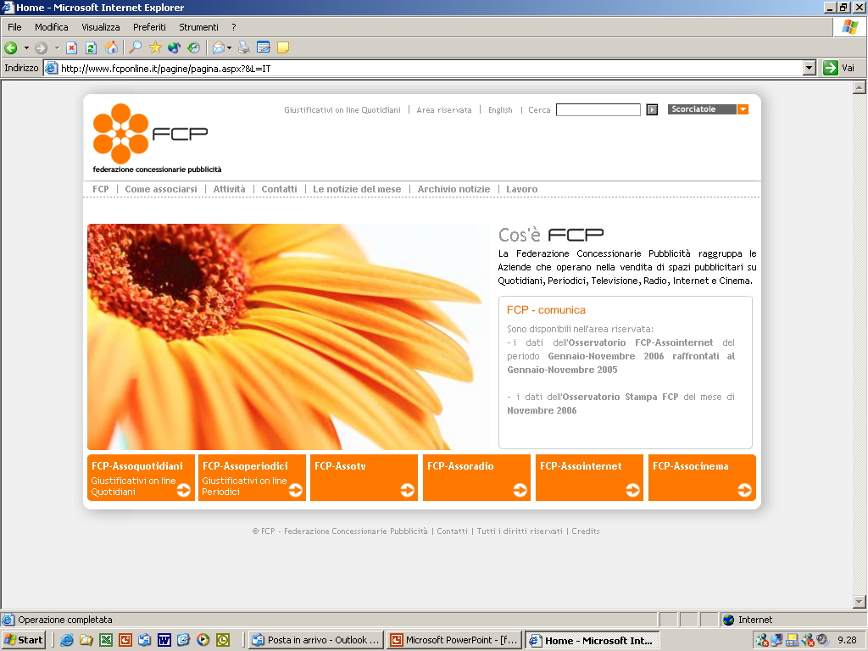
PRESENTAZIONE
DATI SETTEMBRE 2015
OSSERVATORIO FCP-ASSORADIO
Milano, 27 ottobre 2015

Slide 2
EMITTENTI NUOVE nel periodo Gennaio 2014 – Settembre 2015
EMITTENTE | CONCESSIONARIA | NOTE
ARCUS 2015 (ex CIRCUITO AREA, RADIO MARGHERITA & KISS KISS ITALIA) | Arcus | Nuovo circuito da Gennaio 2015; all’interno del circuito vengono dichiarati anche i dati di AREA NEWS; da Settembre 2015 il circuito cambia denominazione in “ARCUS 2015”
EMITTENTI CHIUSE nel periodo Gennaio 2014 – Settembre 2015
Nessuna.

Slide 3
Totale Fatturato (in migliaia di euro) e Avvisi
 | Anno\Mese | Marzo | Aprile | Maggio | Giugno | Luglio | Agosto | Settembre | Prog. Set. 2015
Totale Fatturato | 2013 | 26.443 | 26.276 | 32.986 | 31.747 | 26.789 | 10.189 | 23.465 | 216.948
 | 2014 | 27.066 | 23.506 | 30.901 | 27.385 | 23.730 | 9.897 | 24.093 | 208.277
 | 2015 | 29.188 | 25.495 | 31.283 | 31.947 | 29.285 | 11.228 | 26.551 | 229.013
 | 2014/2013 | 2,4 | -10,5 | -6,3 | -13,7 | -11,4 | -2,9 | 2,7 | -4,0
 | 2015/2013 | 10,4 | -3,0 | -5,2 | 0,6 | 9,3 | 10,2 | 13,2 | 5,6
 | 2015/2014 | 7,8 | 8,5 | 1,2 | 16,7 | 23,4 | 13,4 | 10,2 | 10,0
Totale Avvisi | 2013 | 105.646 | 105.996 | 123.903 | 130.278 | 116.550 | 60.091 | 98.981 | 907.541
 | 2014 | 108.315 | 95.262 | 123.535 | 112.260 | 108.053 | 56.678 | 107.943 | 888.887
 | 2015 | 125.091 | 110.412 | 131.695 | 137.187 | 133.890 | 59.969 | 119.360 | 1.010.562
 | 2014/2013 | 2,5 | -10,1 | -0,3 | -13,8 | -7,3 | -5,7 | 9,1 | -2,1
 | 2015/2013 | 18,4 | 4,2 | 6,3 | 5,3 | 14,9 | -0,2 | 20,6 | 11,4
 | 2015/2014 | 15,5 | 15,9 | 6,6 | 22,2 | 23,9 | 5,8 | 10,6 | 13,7

Slide 4
Tipologie di Fatturato (in migliaia di euro)
 | Anno\ Mese | Marzo | Aprile | Maggio | Giugno | Luglio | Agosto | Settembre | Prog. Set. 2015
Fatturato tabellare | 2013 | 24.899 | 24.581 | 30.555 | 30.014 | 25.640 | 9.425 | 21.898 | 204.179
 | 2014 | 25.412 | 21.398 | 28.659 | 25.326 | 22.479 | 8.707 | 22.409 | 193.891
 | 2015 | 27.176 | 23.632 | 28.821 | 29.636 | 27.235 | 9.791 | 24.322 | 212.336
 | 2014/2013 | 2,1 | -12,9 | -6,2 | -15,6 | -12,3 | -7,6 | 2,3 | -5,0
 | 2015/2013 | 9,1 | -3,9 | -5,7 | -1,3 | 6,2 | 3,9 | 11,1 | 4,0
 | 2015/2014 | 6,9 | 10,4 | 0,6 | 17,0 | 21,2 | 12,4 | 8,5 | 9,5
Fatturato extra-tabellare | 2013 | 1.544 | 1.695 | 2.431 | 1.733 | 1.149 | 764 | 1.567 | 12.769
 | 2014 | 1.654 | 2.108 | 2.242 | 2.059 | 1.251 | 1.190 | 1.684 | 14.386
 | 2015 | 2.012 | 1.863 | 2.462 | 2.311 | 2.050 | 1.437 | 2.229 | 16.677
 | 2014/2013 | 7,1 | 24,4 | -7,8 | 18,8 | 8,9 | 55,8 | 7,5 | 12,7
 | 2015/2013 | 30,3 | 9,9 | 1,3 | 33,4 | 78,4 | 88,1 | 42,2 | 30,6
 | 2015/2014 | 21,6 | -11,6 | 9,8 | 12,2 | 63,9 | 20,8 | 32,4 | 15,9

Slide 5
Numero di Avvisi Nazionale
Emittenti | Totale Avvisi | < 15" Avvisi | 15" Avvisi | 20" Avvisi | 25" e 30" Avvisi | > 30" Avvisi
Marzo 2015 | 125.091 | 1.323 | 31.516 | 17.647 | 73.227 | 1.378
Diff. % sul 2014 | 15,5 | -37,5 | 52,2 | 89,3 | -3,4 | 326,6
Aprile 2015 | 110.412 | 2.477 | 25.571 | 17.247 | 63.647 | 1.470
Diff. % sul 2014 | 15,9 | -13,8 | 19,3 | 22,7 | 13,0 | 167,3
Maggio 2015 | 131.695 | 3.114 | 35.130 | 18.213 | 74.048 | 1.190
Diff. % sul 2014 | 6,6 | -23,0 | 30,4 | -8,1 | 2,8 | 73,7
Giugno 2015 | 137.187 | 3.969 | 31.688 | 19.041 | 78.980 | 3.509
Diff. % sul 2014 | 22,2 | 13,6 | 6,9 | 11,8 | 31,0 | 92,8
Luglio 2015 | 133.890 | 4.726 | 27.342 | 15.522 | 81.431 | 4.869
Diff. % sul 2014 | 23,9 | 109,7 | -7,2 | -5,0 | 40,5 | 135,8
Agosto 2015 | 59.969 | 3.270 | 16.225 | 8.080 | 30.385 | 2.009
Diff. % sul 2014 | 5,8 | 282,9 | 3,8 | -14,9 | 0,6 | 297,0
Settembre 2015 | 119.360 | 2.510 | 21.000 | 17.504 | 76.778 | 1.568
Diff. % sul 2014 | 10,6 | 59,3 | -33,0 | 70,4 | 20,0 | 95,5
Totale prog. Settembre 2015 | 1.010.562 | 23.807 | 224.555 | 142.056 | 601.516 | 18.628
Diff. % sul 2014 | 13,7 | 30,0 | 3,2 | 19,4 | 14,4 | 132,5

Slide 6
Peso % delle diverse tipologie di avvisi, sulla base della durata (in secondi)
MAR
2015
APR
2015
MAG
2015
GIU
2015
LUG
2015
AGO
2015
SET
2015
Progressivo 2014
Progressivo 2015
Numero secondi
3.086.383
2.716.046
3.182.517
3.403.790
3.407.401
1.428.043
3.049.814
21.868.488
25.204.861

Slide 7
Fatturato Totale
Trend mensile Gennaio 2007 – Settembre 2015
(in migliaia di euro)
2007
2008
2009
2010
2011
2012
2013
2014
2015

Slide 8
Fatturato Totale
Media mobile Gennaio 2007 – Settembre 2015
(in migliaia di euro)
2008
2009
2010
2011
2012
2013
2014
2015

Slide 9
FINE
PRESENTAZIONE

